Slide 1










GESTIÓN DE LA CREATIVIDAD E INNOVACIÓN
SESIÓN 02
EL PROCESO CREATIVO
El proceso creativo y sus etapas

Slide 2



INTRODUCCIÓN
DE LA SESIÓN

Slide 3


+ INTRODUCCIÓN
En esta sesión hablaremos sobre: El Proceso creativo y Sus etapas.
Hoy comprenderás la naturaleza del proceso creativo y podrás identificar claramente sus distintas etapas, sus características precisas, y la naturaleza consciente e inconsciente de dicho proceso.
Esto te ayudará a potenciar tu participación cuando estés inmerso en un proceso creativo.

Slide 4
EL PROCESO CREATIVO Y SUS ETAPAS

Slide 5
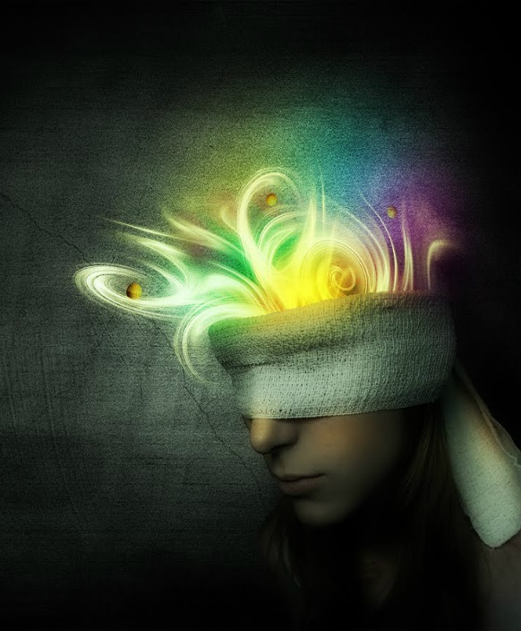
+ EL PROCESO CREATIVO Y SUS ETAPAS
CREAR UN PROCESO
Cuando necesitamos una idea original iniciamos un proceso de búsqueda y descubrimiento sin saber muy bien a dónde nos llevará.
Notes:
En la antigüedad se creía que este proceso estaba emparentado con lo divino y que la inspiración era una musa que solo visitaba a unos cuantos elegidos.

Slide 6
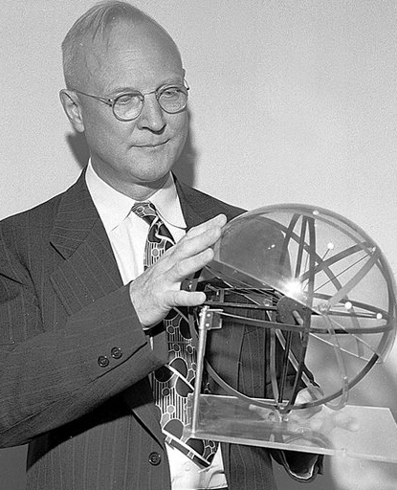
+ EL PROCESO CREATIVO Y SUS ETAPAS
CREAR UN PROCESO
La biografía de los genios eran los únicos estudios sobre creatividad; hasta que a partir de 1950, Joy Paul Guilford y otros, iniciaron estudios enfocados en el proceso creativo de todas las personas.
Previamente, en el siglo XIX, Jules Henri Poincaré había esbozado las etapas del proceso creativo.

Slide 7

+ EL PROCESO CREATIVO Y SUS ETAPAS
LAS PARADOJAS DEL PROCESO CREATIVO
La idea creativa a veces es un huésped extraño, un invitado que no sabemos cuándo va a llegar.
El proceso creativo es pasivo y activo a la vez.
El creativo es poseedor de las ideas, pero a la vez las ideas lo poseen a él.
Notes:
Nos sumergimos profundamente en el problema, pero a la vez debemos mantener viva la capacidad de sorpresa. Apasionados, pero a la vez distanciados.

Slide 8
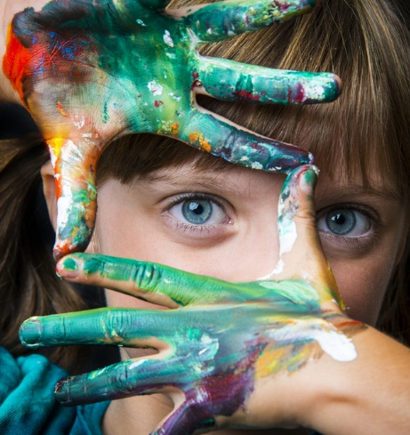
+ EL PROCESO CREATIVO Y SUS ETAPAS
LAS ETAPAS DEL PROCESO CREATIVO
INFORMACIÓN O PREPARACIÓN.
COMBINACIÓN.
INCUBACIÓN (INCONSCIENTE).
ILUMINACIÓN (¡EUREKA!).
VERIFICACIÓN.

Slide 9

+ EL PROCESO CREATIVO Y SUS ETAPAS
LAS ETAPAS DEL PROCESO CREATIVO
INFORMACIÓN O PREPARACIÓN
La primera etapa es la preparación del terreno.
Definir el problema con toda claridad.
Buscamos y recogemos información. Obtenemos y seleccionamos la materia prima. La calidad de la materia prima va a determinar la calidad de la creatividad.
Notes:
Einstein decía que la “definición del problema” es el paso más importante de todo el proceso de investigación.

Slide 10

+ EL PROCESO CREATIVO Y SUS ETAPAS
LAS ETAPAS DEL PROCESO CREATIVO
COMBINACIÓN
En esta etapa nos permitimos “jugar” sin “juzgar”, llevar todo a los extremos con la posibilidad de ser irracionales, todo está permitido.
Buscamos todas las combinaciones posibles, dejamos que las ideas “floten”. Probamos mucho.
Notes:
Freud decía que el intelecto debería deponer su actitud de “perro guardián” a las puertas del espíritu durante el proceso creativo, para que las ideas puedan afluir.

Slide 11
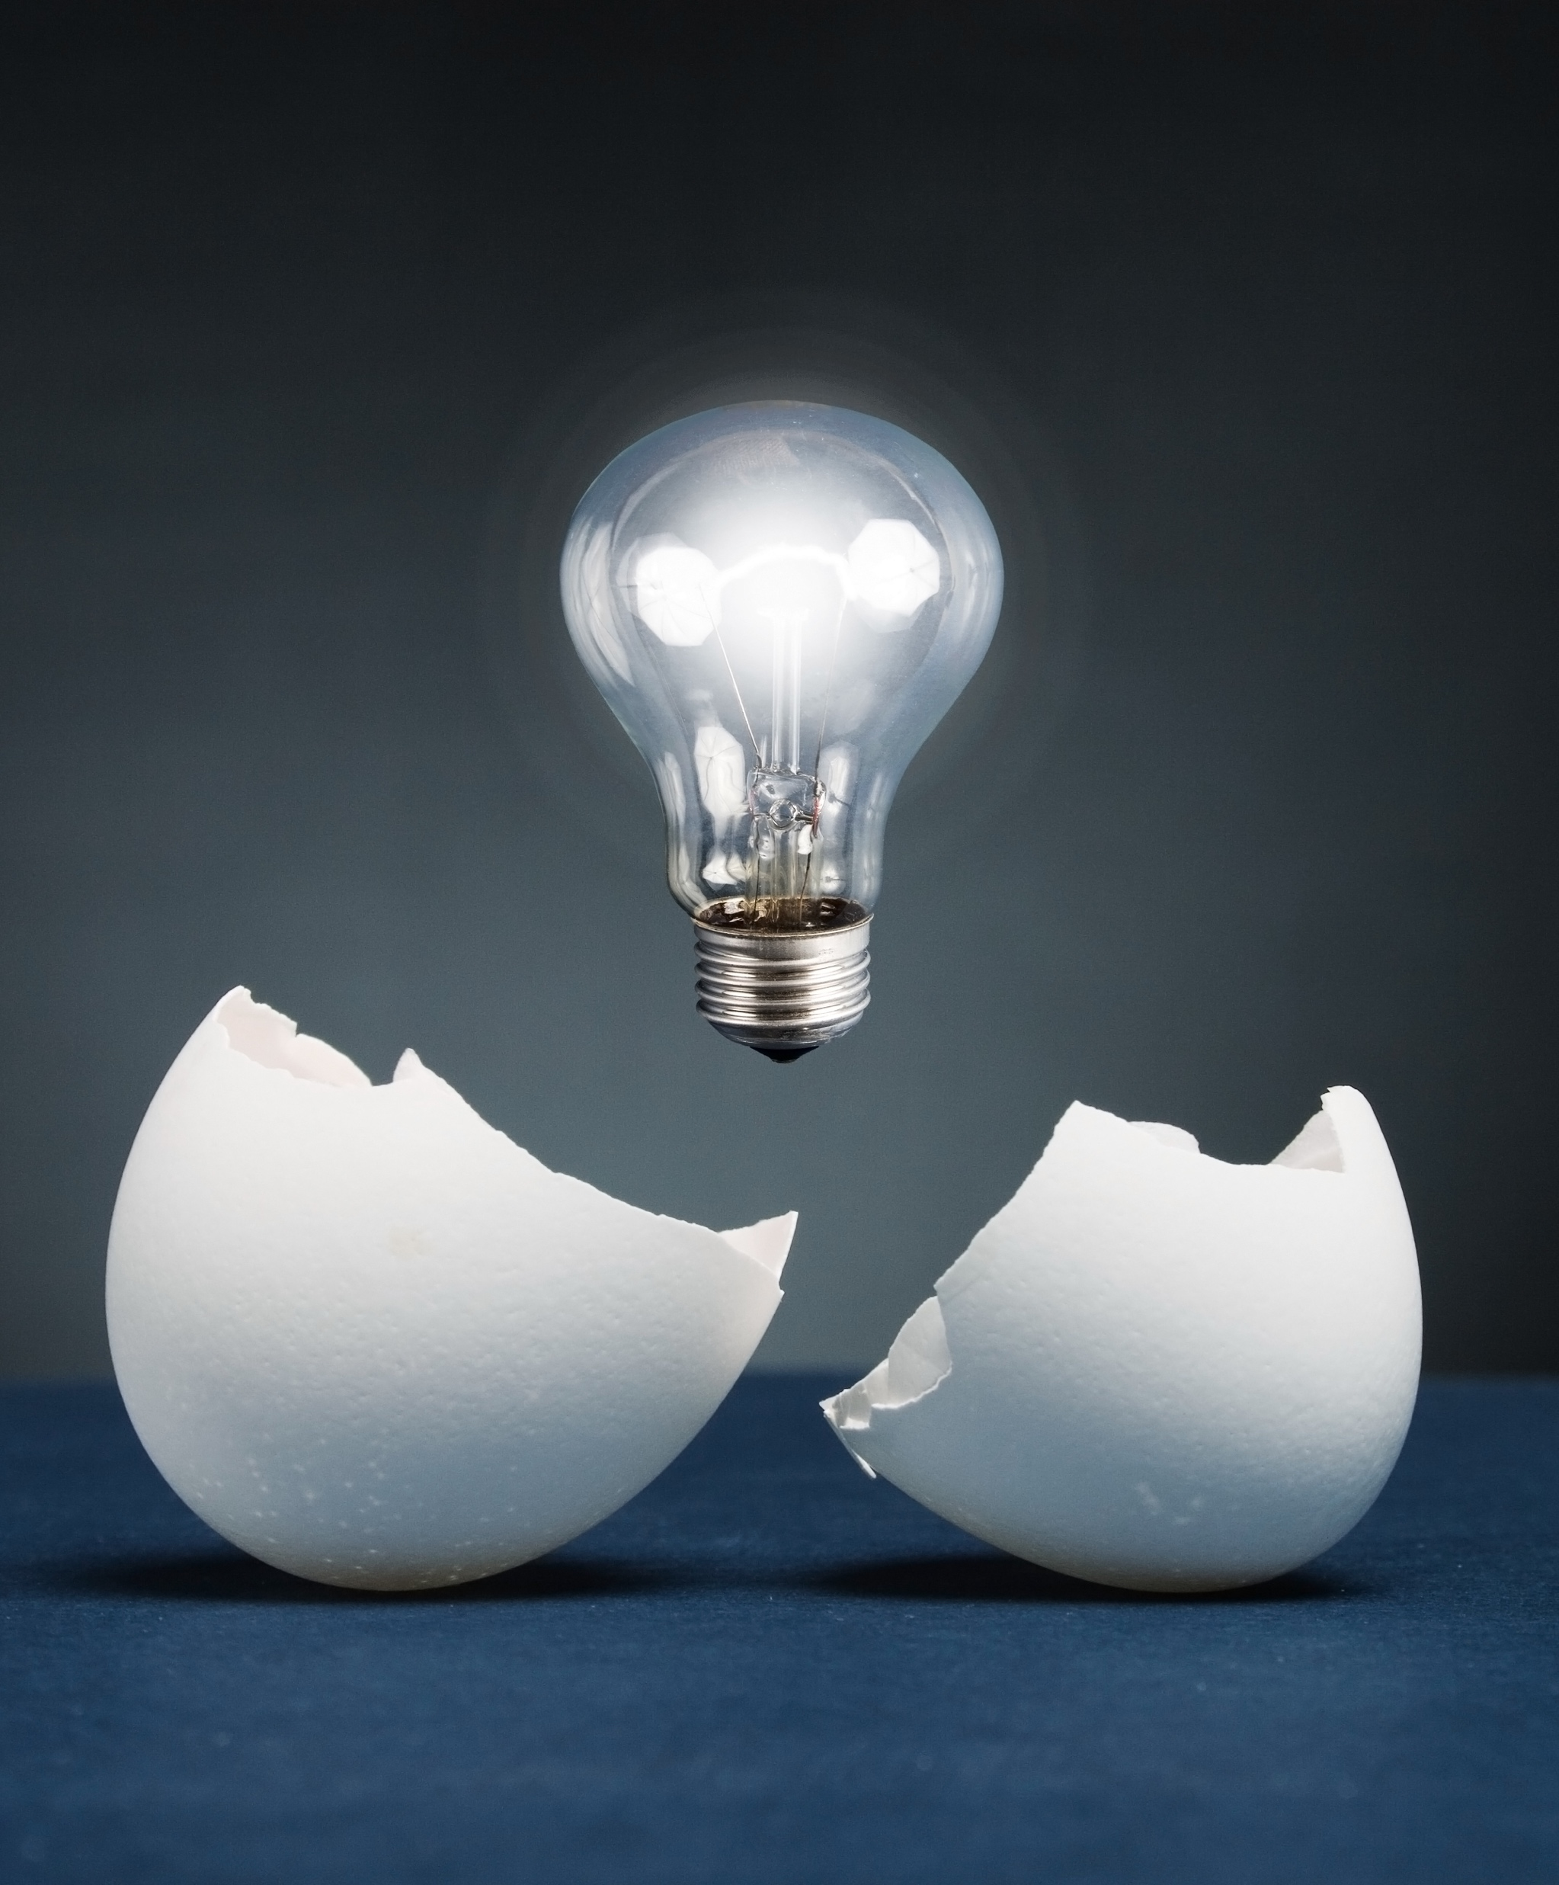
+ EL PROCESO CREATIVO Y SUS ETAPAS
LAS ETAPAS DEL PROCESO CREATIVO
INCUBACIÓN
Sobre esta etapa no tenemos ningún control, ya que se realiza en el subconsciente. Por ello, a veces los problemas se resuelven en un sueño o cuando estamos realizando actividades mecánicas como manejar, ir al baño, etc.
Se realizan conexiones inusitadas, muy originales, ya que no tenemos las barreras y prejuicios que mostramos cuando estamos en estado de consciencia.
Notes:
Es un período en el que pueden surgir angustias y la sensación de que no se conseguirá lo que se ha propuesto, surgen ansiedades, miedo a quedarse en blanco, al vacío y a la incapacidad de encontrar las “respuestas creativas” deseadas.

Slide 12

+ EL PROCESO CREATIVO Y SUS ETAPAS
DEJAR QUE EL SUBCONSCIENTE TRABAJE
Una persona creativa, acostumbrada a pasar por esos procesos, sabe que es necesario un tiempo interior para que los distintos elementos puedan “amalgamarse”. Es como si fuese una fase de “cocción” cuya duración no siempre podrá ser controlada por la persona que crea.
Nunca se sabe cuánto tiempo durará una incubación, pueden ser horas o años.
Notes:
Mucha gente abandona sus procesos creativos en este momento por no soportar esa “espera en la oscuridad”.

Slide 13

+ EL PROCESO CREATIVO Y SUS ETAPAS
LAS ETAPAS DEL PROCESO CREATIVO
ILUMINACIÓN
La solución irrumpe de golpe. Es cuando llega la luz a la oscuridad del proceso de incubación y las partes antes dispersas se unen presentando un todo ordenado.
La idea aparece ante nosotros. Es el clímax del proceso creativo.
Notes:
Ese es el momento más agradecido del proceso creativo, porque es cuando uno ve todo claro y conectado.
Es un tipo de éxtasis placentero que da energía a todo y justifica todo el esfuerzo anterior.

Slide 14
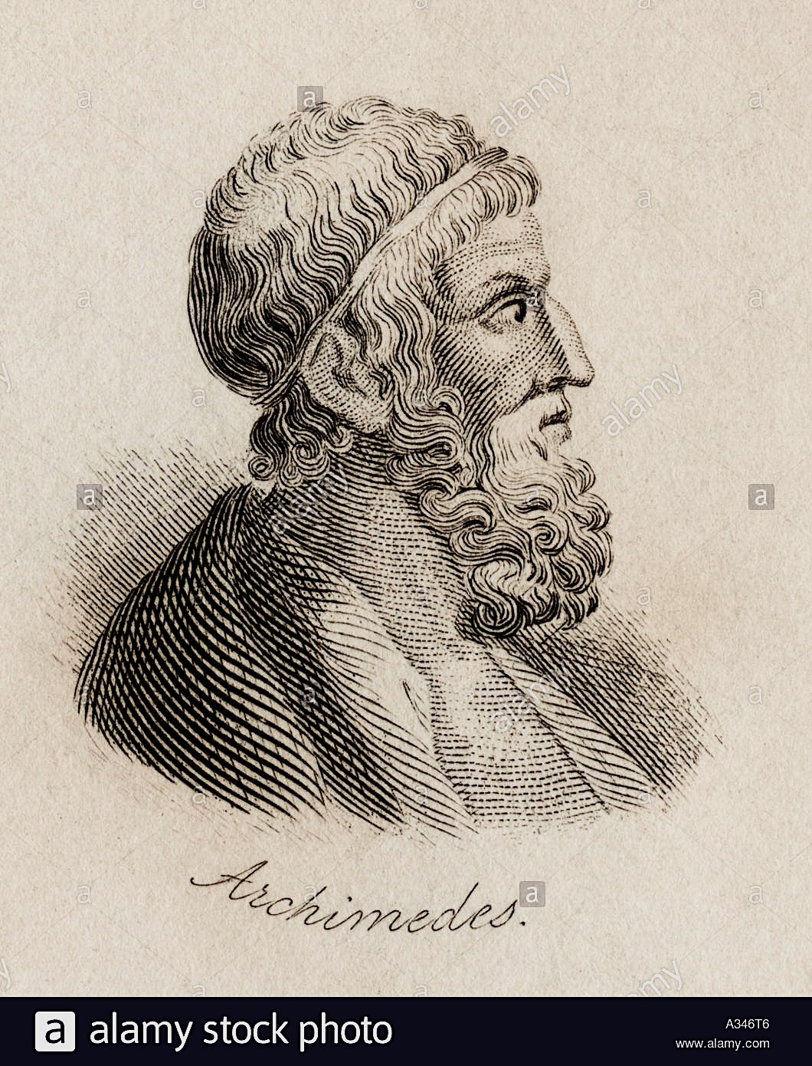
+ EL PROCESO CREATIVO Y SUS ETAPAS
¡EUREKA!
La historia dice que Arquímedes pronunció esta palabra tras descubrir que el peso de un cuerpo, dividido su peso aparente al ser sumergido en agua, es una propiedad que hoy conocemos con el nombre de densidad.
Esto le permitió saber si la corona del Rey estaba hecha de oro puro.
Este descubrimiento lo habría realizado mientras se encontraba sumergido en la bañera.
Tal fue su alegría que salió a las calles de Siracusa desnudo y gritando ¡Eureka!, que significa ¡Lo encontré!
Notes:
El profesor puede hacer la analogía del proceso creativo como si fuera la preparación de un plato de comida. Se les pregunta a los alumnos que lo primero que necesitan para preparar un plato. 1. Buscar los ingredientes (Información) 2. Cortar, picar, mezclar (Combinación) 3. Cocción de los Ingredientes (Incubación) 4. El plato está listo (Iluminación) 5. Es momento de degustarlo (Verificación).

Slide 15

+ EL PROCESO CREATIVO Y SUS ETAPAS
LAS ETAPAS DEL PROCESO CREATIVO
VERIFICACIÓN
Es el momento para probar la validez de la idea y darle forma.
La idea se contrasta con sus posibilidades en la realidad.
Se examina la solución encontrada y es el momento de evaluar si merece la pena dedicar atención a lo que se ha intuido.
Notes:
Muchas personas piensan que lo mejor es no entregarse a la primera ocurrencia tras la situación en suspenso propia del momento de incubación.
Emocionalmente es uno de los momentos más difíciles porque engendra incertidumbre e inseguridad frente a las decisiones necesarias.

Slide 16

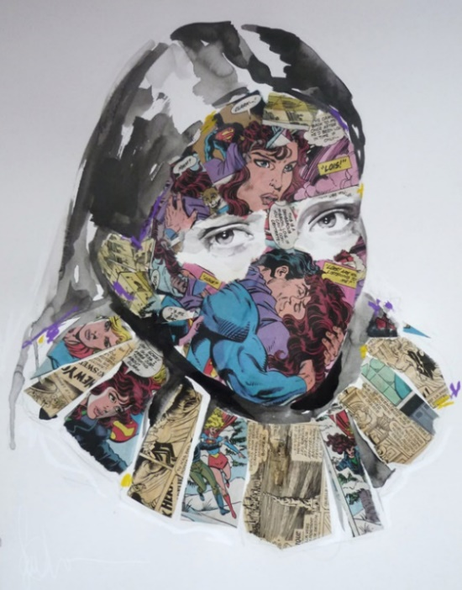
ACTIVIDAD
AUTORRETRATO COLLAGE
Utilizando la técnica del collage, los alumnos se presentarán mediante un autorretrato que refleje su personalidad, sus intereses y expectativas. ¡A jugar!
Van a buscar imágenes que los presenten: gustos, estudios, creencias, hobbies
Cortar y pegarlas en la hoja de una manera creativa.
De forma Individual cada alumno se presenta mostrando su collage.
Duración: 40 minutos para “crear”
Materiales: Revista con imágenes (publicidad, fotos, etc.), Hoja Bond, Tijeras y gomas.
Criterios de evaluación: Creatividad y conexión con las etapas del proceso creativo.
Notes:
Los alumnos tienen que elaborar un autorretrato usando la técnica de collage.
1.Van a buscar imágenes que los presenten: gustos, estudios, creencias, hobbies, etc.
2. Cortar y pegarlas en la hoja de una manera creativa.
3. Cada alumno se presenta mostrando su collage. 4. El profesor conecta esta actividad con las etapas del proceso creativo.

Slide 17

CONCLUSIONES MÁS REFERENCIAS

Slide 18


+ CONCLUSIONES
Crear es un proceso.
Este proceso tiene cinco etapas: Información, Combinación, Incubación, Iluminación y Verificación.
En Información: Buscamos información. Definimos el problema.
En Combinación: Generamos y combinamos ideas.
En Incubación: La idea está formándose en nuestra mente, aún no está lista para salir a la luz.
En iluminación: Aparece la idea.
En Verificación: Es el momento de probar la validez de la idea y darle forma.
Ser consciente de estas etapas me permitirá potenciar mi participación en el proceso.

Slide 19

BIBLIOGRAFÍA MÁS REFERENCIAS

Slide 20


+ BIBLIOGRAFÍA
www.neuronilla.com
www.definicionabc.com
https://innocreatividad.com/fases-del-proceso-creativo/

Slide 21


